Slide 1
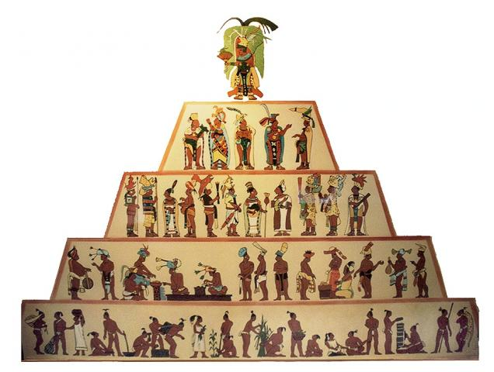
Тема:
Социальная роль и стратификация.

Slide 2
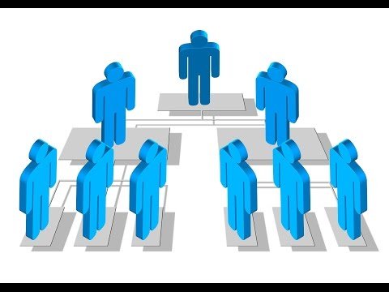
Социальная структура (от лат. structure — строение, расположение, порядок) общества — строение общества в целом, совокупность взаимосвязанных и взаимодействующих социальных групп, а также отношения между ними.

Slide 3
В основе социальной структуры лежит:
- общественное разделение труда
- наличие специфических потребностей и интересов
- наличие ценностей, норм и ролей
- различных социальных групп.

Slide 4
Роль социальной структуры:
1) организует общество в единое целое;
2) способствует сохранению целостности и стабильности общества.

Slide 5
Социальные отношения — это определённые устойчивые связи между людьми как представителями социальных групп.

Slide 6
Два характера социальных отношений.
Сотрудничество | Соперничество
 | 1) Выражено в стремлении опередить, отстранить, подчинить или уничтожить соперника. 2) Связано с отсутствием общих, совместных целей; каждая сторона считает соперника, его социальные позиции, действия препятствием на пути достижения цели.
1) Выражено в обоюдной заинтересованности, выгодности отношений для обеих сторон.
2) Направлено на достижение возникающей совместной цели, что содействует также укреплению взаимопонимания, партнёрства, дружбы.
3) Связано с такими качествами, как верность, признательность, уважение, поддержка и т. п.

Slide 7
Соперничество в социальных отношениях часто приводит к
социальным конфликтам.

Slide 8
В зависимости от состава участников социальные отношения подразделяются на следующие виды:
1) Социально-групповые — отношения между классами, социальными слоями и др.

Slide 9
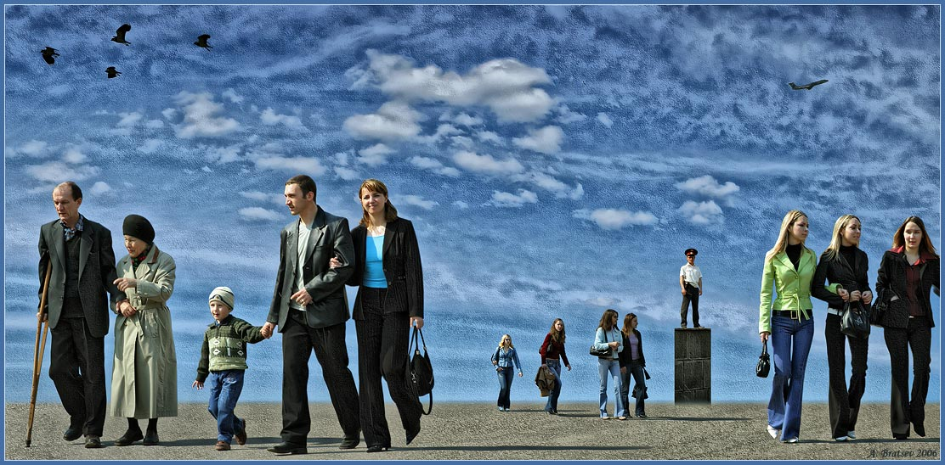
2) Социально-демографические — отношения между мужчинами, женщинами, детьми, молодежью, пенсионерами и др.

Slide 10
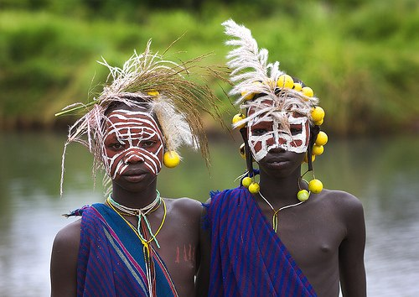
3) Социально-этнические — отношения между нациями, народностями, национальными и этнографическими группами и др.

Slide 11
4) Социально-профессиональные — отношения между трудовыми коллективами, профессиональными объединениями.

Slide 12
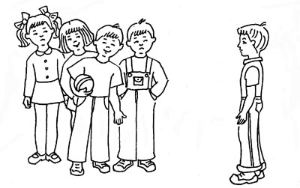
5) Межличностные — отношения человека с окружающими его людьми.

Slide 13
Социальная стратификация (от лат. stratum — слой, настил и facere — делать) — это система, включающая множество социальных образований, представители которых различаются между собой неравным объёмом власти и материального богатства, прав и обязанностей, привилегий и престижа.

Slide 14
Исторические типы стратификации
Наиме-нование социаль-ной группы | Её сущность | Примеры | Возник-новение
Каста (от лат. Castus — чистый) | Социальная группа, обладающая пожизненно закрепленным от рождения религиозным правилом и передаваемыми по наследству правами и обязанностями. | Брахманы (священники), кшатрии (воины), вайшии (земледельцы), шудры (слуги). | Древняя Индия

Slide 15
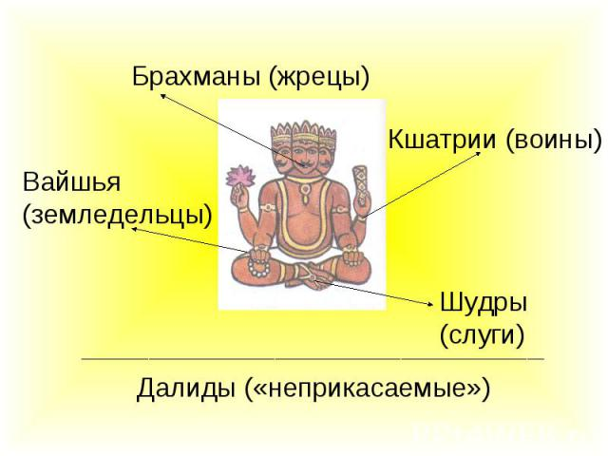

Slide 16
Наиме-нование социаль-ной группы | Её сущность | Примеры | Возникновение
Сословие | Социальная группа, обладающая закреплёнными обычаем или законом и передаваемыми по наследству правами и обязанностями. | Высшие сословия (дворянство, духовенство), непривилегированное третье сословие (ремесленники, купцы, крестьяне). В России со второй половины XVIII в.: дворянство, духовенство, купечество, крестьянство, мещанство (средние городские слои). | Средне­ Вековая Европа

Slide 18
Наиме-нование социаль-ной группы | Её сущность | Примеры | Возникновение
Класс | Социальная группа, различающая­ся по её роли во всех сферах жизнедея-тельности общества, которая формируется и функциони-рует на основе коренных социальных интересов. | Рабы и рабовладельцы; феодалы и зависимые крестьяне; буржуазия и наёмные рабочие. | Клас- совое общет- во

Slide 19
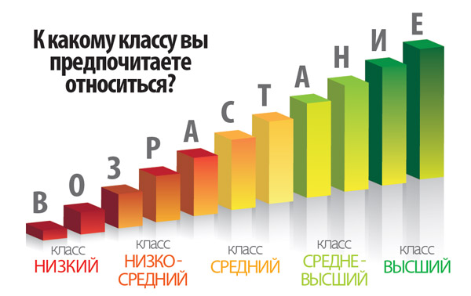

Slide 21
Социальная дифференциация (от лат differentia — различие) — это разделение общества на различные социальные группы, которые занимают в нём разное положение.

Slide 22
Страта — это реальная общность, социальный слой, группа людей, объединённая каким-либо общим социальным признаком (имущественным, профессиональным, уровнем образования, властью, престижем и др.).

Slide 23
Стратификация имеет две существенные характеристики:
1) верхние слои находятся в более привилегированном положении (в отношении обладания ресурсами или возможностями получения вознаграждения) по отношению к нижним слоям;
2) верхние слои значительно меньше нижних по количеству входящих в них членов общества.

